Slide 1

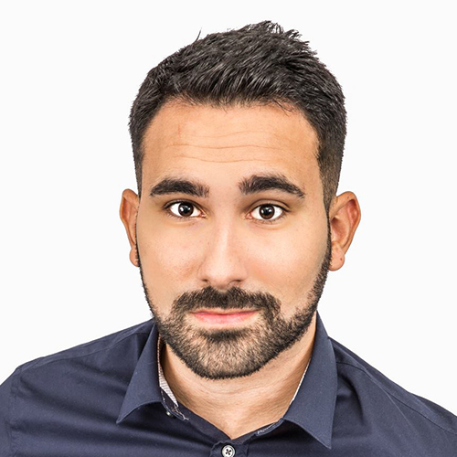
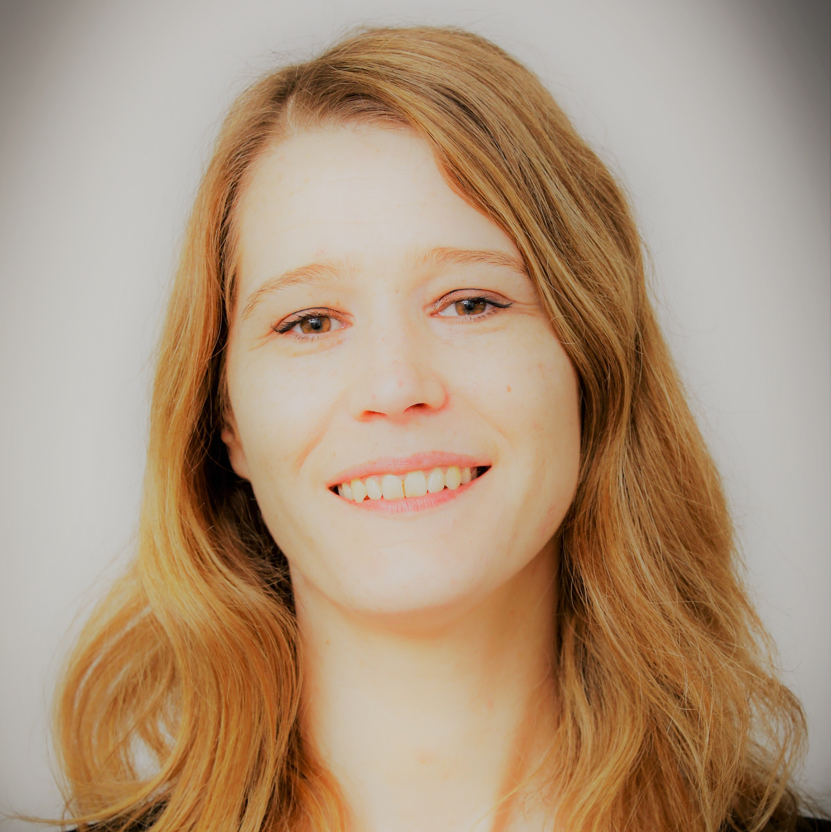
Thème table-ronde
Animé par
Dominique Diaferia
Chargé de Communication – MBS Alumni
Coralie Pujol
Coordinatrice Alumni
MBS Alumni

Slide 2
Problématique
Déroulé
I. Bienvenue – Présentation des speakers 10-15 mn
II. Format de la table-ronde 1h
III. Q&A Sessions 15mn

